Slide 1
제9장 : 데이터베이스 접속

Slide 2
DB를 사용했을 때의 이점
처리 속도의 향상
동시에 여러 프로그램에서 접속 가능
에러 처리에 강함

Slide 3
데이터 베이스의 기본 조작
검색, 삽입, 갱신, 삭제 4가지 기본 동작
4가지 동작은 각각 select, insert, update, delete 의 SQL (Structured Query Language) 문을 DBMS (DataBase Management System)에 송신하여 처리 함
SQL 학습 : https://www.w3schools.com/sql/default.asp

Slide 4
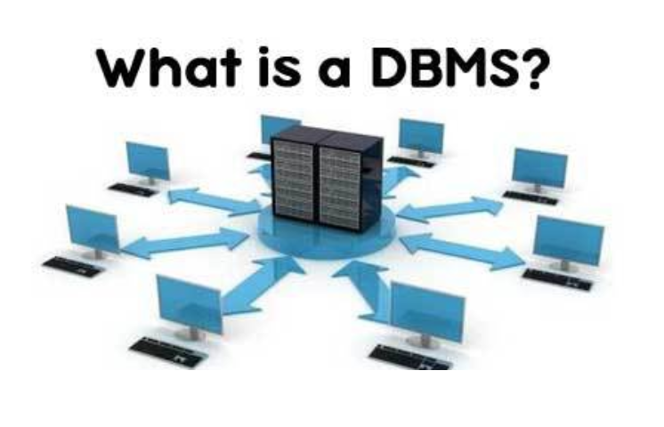
기본적인 동작
일반적으로는 서버, 클라이언트로 네트워크 통신을 사용할 일이 많음
Oracle, DB2, MySQL, MSSql ...

Slide 5
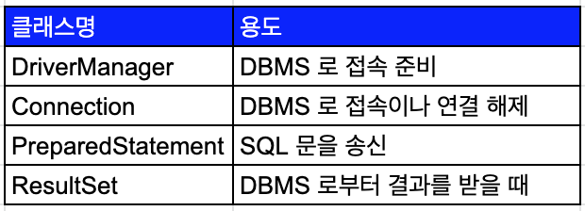
DB 이용을 위한 API
Java에서는 JDBC (Java DataBase Connectivity) 라는 전용 DB 조작용 API를 제공함.
자주 사용되는 4가지 클래스
JDBC는 여러가지 DBMS에 대한 접속용 드라이버를 제공

Slide 6
데이터베이스 접속과 연결 해제
MySQL 설치 (5.6 버전으로 연습)
https://dev.mysql.com/downloads/mysql/5.6.html
MySQL 실행
mysql -u root -p
JDBC 드라이버 다운로드
https://dev.mysql.com/downloads/connector/j/5.1.html
Java 프로젝트에 bin-jar 파일 의존성 추가 및 예제 코드 실행하여 연결 확인
https://whitepaek.tistory.com/18
MySQL 8.0 이후 발생하는 에러
https://joont92.github.io/java/java-mysql-%EC%97%B0%EB%8F%99%EC%8B%9C-%EC%98%A4%EB%A5%98/

Slide 7
DB 클라이언트 설치 및 연결
(윈도우) SQLyog : https://all-record.tistory.com/94
(맥) Sequel Pro : https://www.sequelpro.com/
(MySql 전용) MySql Workbench : https://www.mysql.com/products/workbench/
서버 : 제공하는 쪽
클라이언트 : 제공받는 쪽

Slide 8
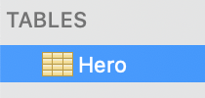
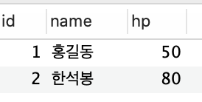
DB 생성, 테이블 생성, 값 입력
test 이름의 데이터베이스 생성 (검색어 : mysql sql create database)
영웅 정보를 저장할 Hero 테이블 작성 (검색어 : mysql create table sql)
쿼리 확인 후 SQL 클라이언트 작성하는 것이 정신건강에 유리함
name, hp 속성을 가진 영웅 정보를 여러 개 추가 (검색어 : mysql insert sql)

Slide 9
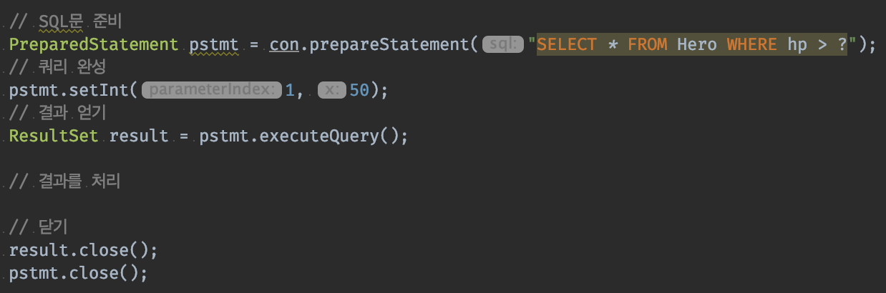
검색용 SQL
DBMS에 송신할 SQL 문을 준비
쿼리를 완성
ResultSet 객체를 사용하여 결과를 얻음

Slide 10
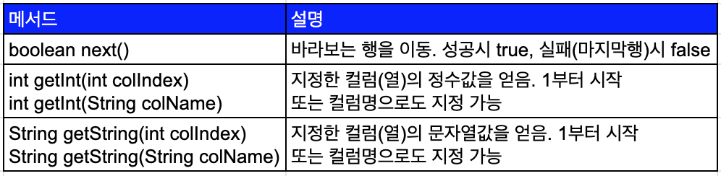
결과 처리
ResultSet 객체 조작

Slide 11
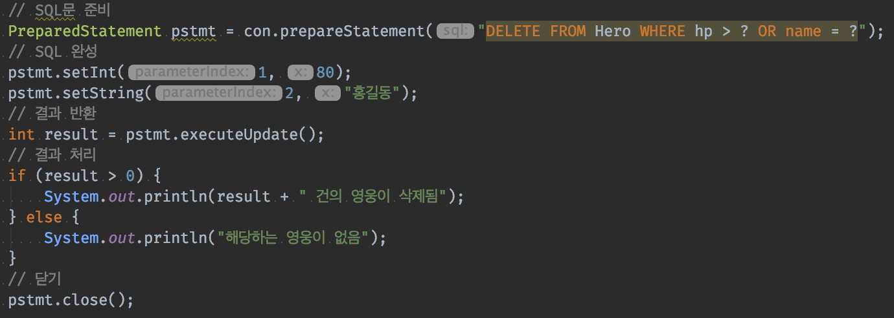
갱신용 SQL
INSERT, UPDATE, DELETE 문은 갱신용 SQL문이고 처리 후에 몇 행이 처리되었나를 숫자로 반환함
송신할 SQL문 준비
SQL 완성
처리결과를 반환

Slide 12
트랜잭션 처리
1개 이상의 SQL 조작을 1개로 그룹화하여 처리하는 것
도중에 에러가 나면 모든 동작을 원래대로 되돌림
은행 계좌 처리 등
A계좌에서 B계좌로 이체시
A계좌에서 -10000원 O, B계좌 +10000원 X 인 경우 에러이기 때문에 롤백(roolback) 됨
두 동작이 한 셋트로 성공시만 DB에 업데이트 반영 됨

Slide 13
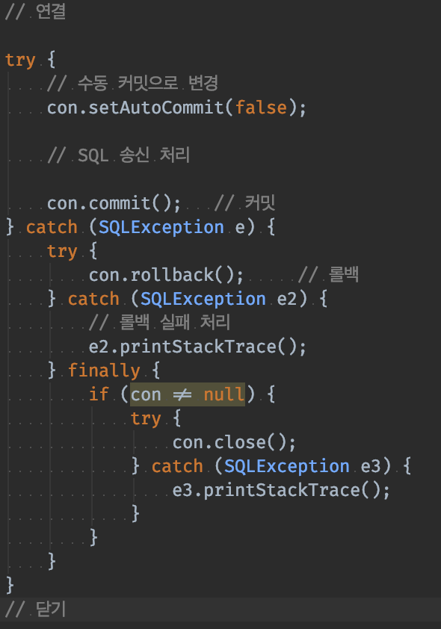
트랜잭션 처리

Slide 14
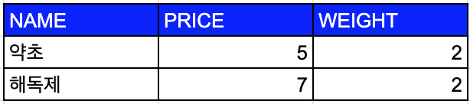
연습문제 9-1
MySQL 데이터베이스에 다음과 같은 ITEM 테이블을 작성하시오.
이 데이터를 저장하는 Item 클래스를 정의하시오.

Slide 15
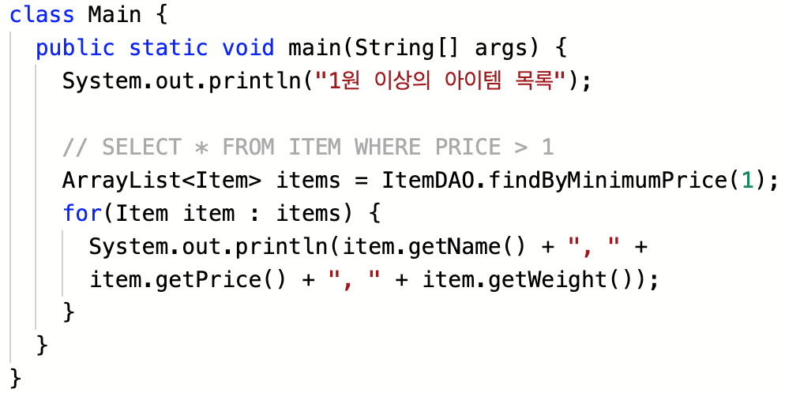
연습문제 9-2
다음과 같은 Main 클래스가 있습니다. 이 클래스에서 사용하는 ItemDAO 클래스를 작성하시오.

